Slide 1
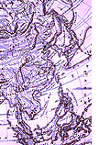
Webサイト 「基本構造方針」 ご提案書

Slide 2
WoodvilleJapan
木村浩二
横浜市港南区日野中央三丁目26-6
mr.koji.kimura@gmail.com
FAX: 045-835-5770
TEL: 090-4532-6500

